Slide 1

矛与盾

Slide 2
学习文言文的方法
1、把课文读正确，读流利，
读出感情。
2、对照注释，借助工具书，
理解句子，弄懂课文内
容。

Slide 3
yù
鬻 ：卖。

Slide 4
矛与盾
楚人有鬻（yù）盾与矛者，
誉之曰：“吾盾之坚，物莫能陷
也。”又誉其矛曰：“吾矛之利，
于物无不陷也。”或曰：“以子之
矛，陷子之盾，何如？”其人弗
能应也。
指他的矛和盾
没有
表示语气，可不译
于，介词，可不译。物，东西。

Slide 5
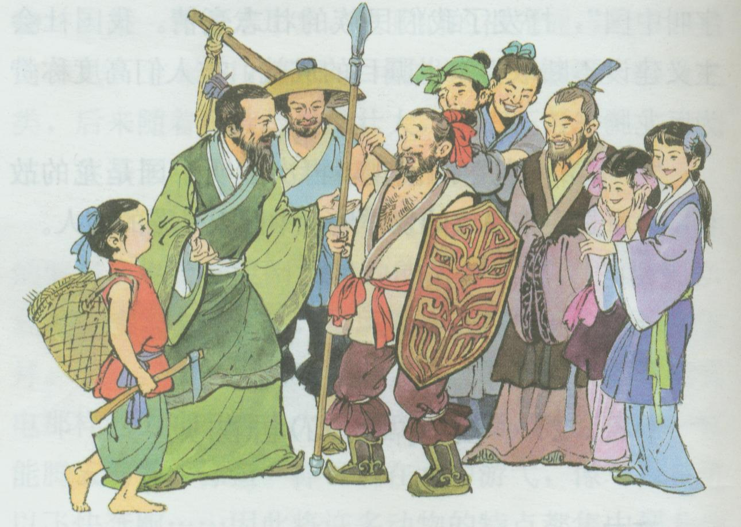
PPT模板下载：www.1ppt.com/moban/ 行业PPT模板：www.1ppt.com/hangye/
节日PPT模板：www.1ppt.com/jieri/ PPT素材下载：www.1ppt.com/sucai/
PPT背景图片：www.1ppt.com/beijing/ PPT图表下载：www.1ppt.com/tubiao/
优秀PPT下载：www.1ppt.com/xiazai/ PPT教程： www.1ppt.com/powerpoint/
Word教程： www.1ppt.com/word/ Excel教程：www.1ppt.com/excel/
资料下载：www.1ppt.com/ziliao/ PPT课件下载：www.1ppt.com/kejian/
范文下载：www.1ppt.com/fanwen/ 试卷下载：www.1ppt.com/shiti/
教案下载：www.1ppt.com/jiaoan/

Slide 6

想一想，写一写
围观的人走散了，这个楚国人

Slide 7
这两则寓言都选自《韩非子》一书，作者是韩非，他是战国末期的哲学家、法家的代表人物。他死后，后人搜集其遗著，并加入别人评论韩非学说的文章而编成《韩非子》一书。韩非善于用寓言故事来阐述观点，说明问题。在他的著作里，留下了许多情节简单，含义深刻的小故事。
作者简介

